Slide 1
2.
마스터관리

Slide 2
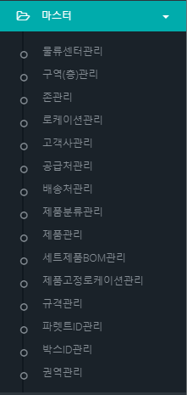
메뉴 구조

Slide 3
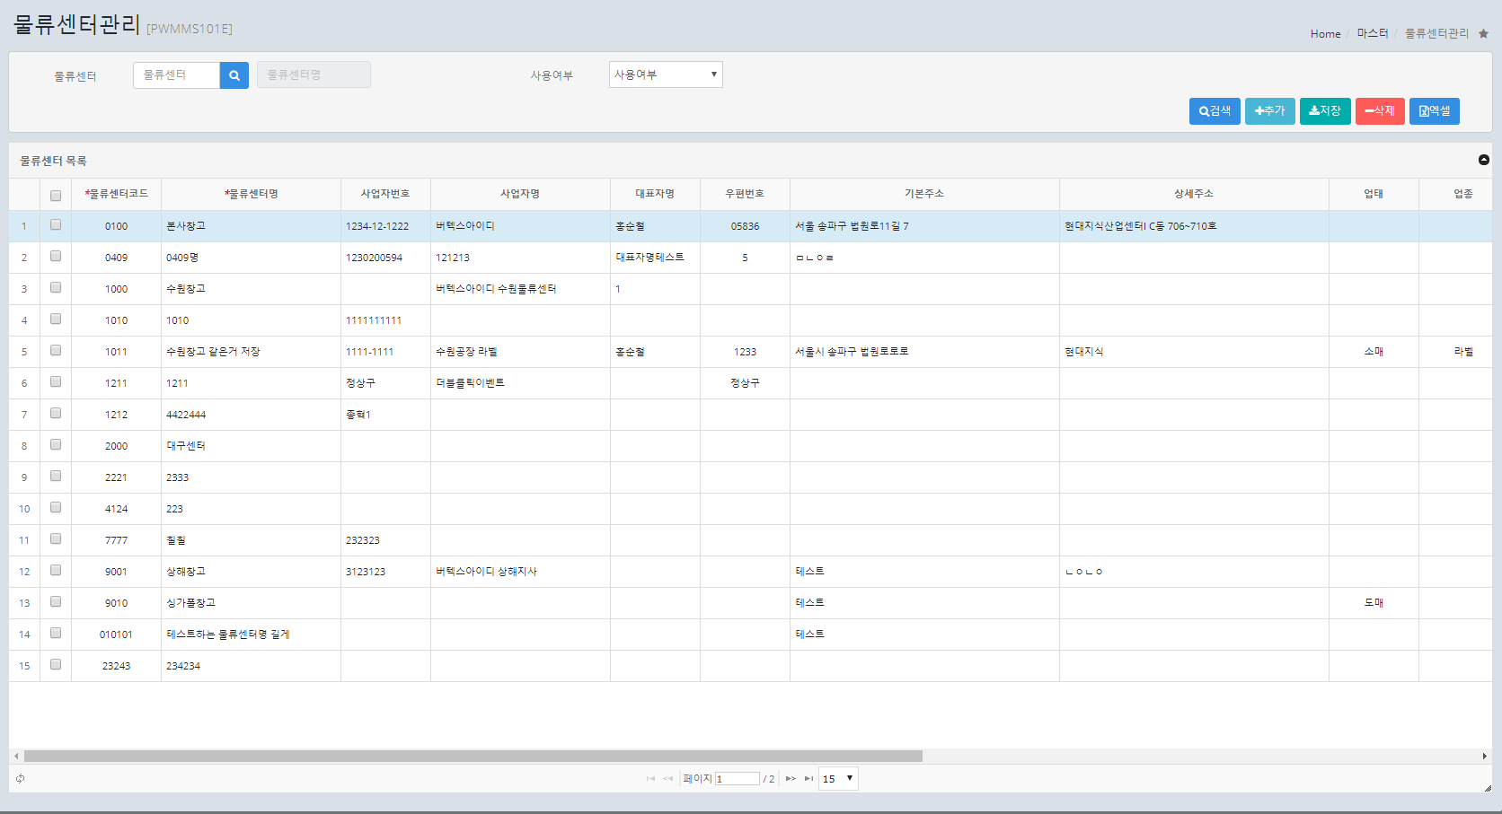
1. 물류센터관리
1) 검색
검색조건을 입력한 후 [검색] 버튼을 클릭한다.
- 검색조건(옵션) : 물류센터, 사용여부
2) 추가
신규 물류센터 정보를 입력할 경우 [추가] 버튼을 클릭하여 새로운 행을 추가한다.
- 입력항목(필수)
항목 | 설명 | 예제
물류센터코드 | 물류센터코드를 부여하여 입력 | 1001
물류센터명 | 물류센터명을 입력 | 본사창고
사용여부 | 사용여부를 선택 | 사용
- 입력항목(옵션)
항목 | 설명 | 예제
사업자번호 | 물류센터 사업자등록번호 | 1234-12-12345
사업자명 | 사업자등록증 상의 사업자명을 입력 | 주식회사 버텍스

Slide 4
대표자명 | 사업자등록증 상의 대표자명을 입력 | 홍길동
우편번호 | 기본주소에 대한 우편번호 입력 | 05835
기본주소 | 지번 또는 도로명 주소의 우편번호에 해당하는 주소 | 서울송파구
상세주소 | 지번 또는 도로명 주소의 상세주소 입력 | C동 710호
업태 | 사업자등록증 상의 업태를 입력 (Text) | 도소매, 서비스
업종 | 사업자등록증 상의 업종를 입력 (Text) | 주변기기
전화번호 | 대표 연락처 전화번호 입력 | 02-123-1234
팩스번호 | 대표 팩스번호 입력 | 02-123-1235
국가 | 물류센터가 위치한 국가 선택 | 한국
도시 | 물류센터가 위치한 도시 선택 | 서울
시차 | 물류센터와 시스템 서버 위치가 다른 경우의 시차 값 | 0
서머타임시작일자 | 서머타임이 적용되는 시작일자 선택
서머타임종료일자 | 서머타임이 적용되는 종료일자 선택
비고 | 기타 비고사항을 입력
3) 저장
신규 물류센터 정보를 입력 한 후 또는 기존 정보를 수정한 후 [저장] 버튼을 클릭하여 해당 자료를 저장한다.
4) 삭제
검색된 물류센터 정보를 삭제하거나 추가를 한 행을 삭제할 경우 해당 행의 선택을 체크한 후 [삭제] 버튼을 클릭하여 자료를 삭제한다.
5) 엑셀
검색된 물류센터 목록을 엑셀로 다운로드 하기 위하여 [엑셀] 버튼을 클릭합니다.
* 참고)
- 물류센터를 삭제시 해당 물류센터에 구역 정보가 등록되어 있는 경우 오류 메시지를 표시 합니다. 구역정보를 삭제한 후 재시도를 합니다.

Slide 5
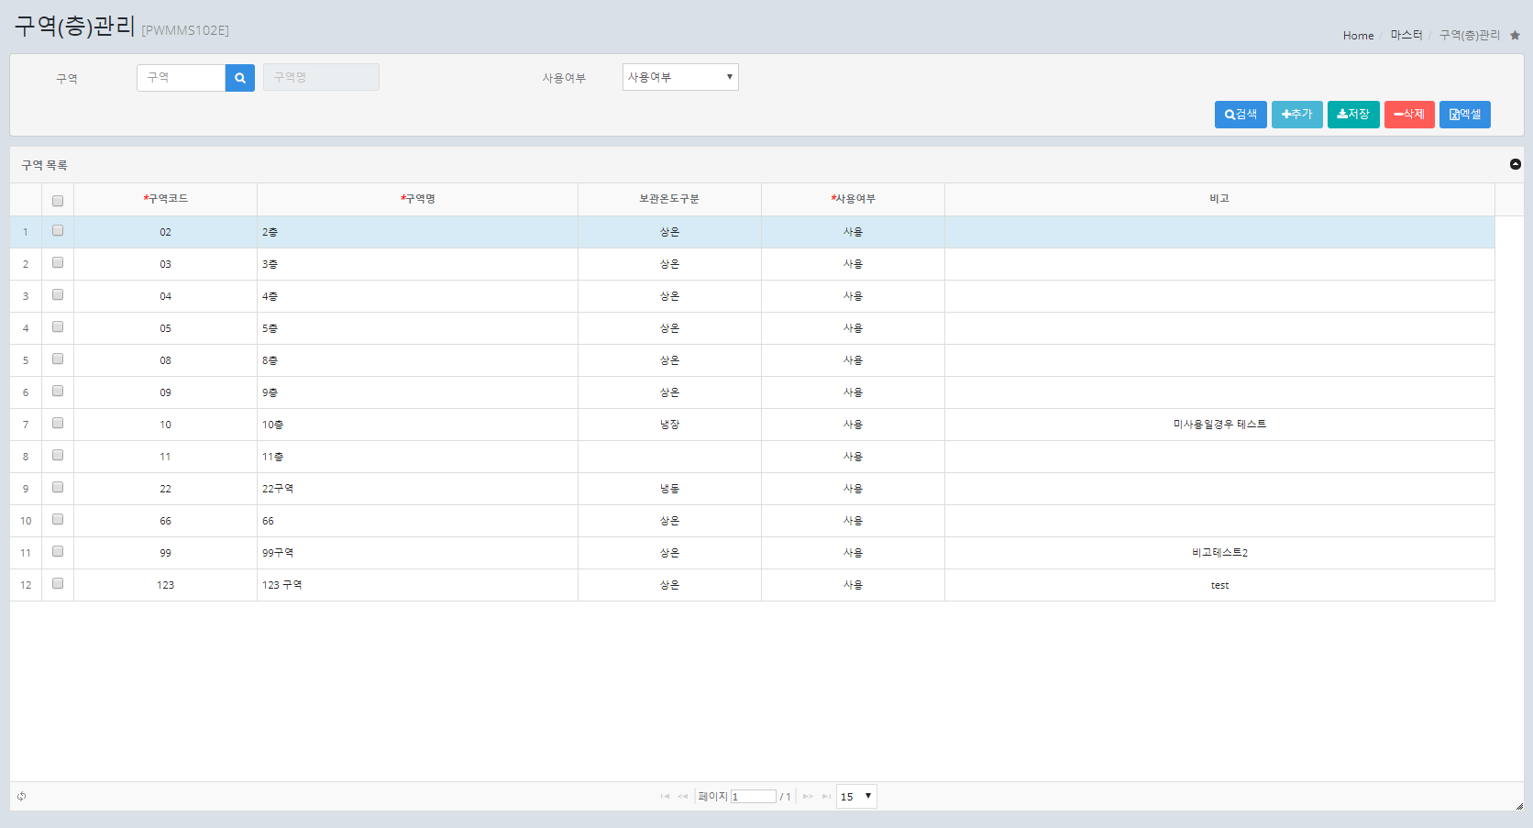
2. 구역(층)관리
1) 검색
검색조건을 입력한 후 [검색] 버튼을 클릭한다.
- 검색조건(옵션) : 구역, 사용여부
2) 추가
신규 구역 정보를 입력할 경우 [추가] 버튼을 클릭하여 새로운 행을 추가한다.
- 입력항목(필수)
항목 | 설명 | 예제
구역코드 | 구역코드를 부여하여 입력 | 02
구역명 | 구역명을 입력 | 2층
사용여부 | 사용여부를 선택 | 사용
- 입력항목(옵션)
항목 | 설명 | 예제
보관온도구분 | 구역의 보관온도(상온, 냉장, 냉동 등)를 선택 | 상온
비고 | 기타 비고사항을 입력

Slide 6
3) 저장
신규 구역 정보를 입력 한 후 또는 기존 정보를 수정한 후 [저장] 버튼을 클릭하여 해당 자료를 저장한다.
4) 삭제
검색된 구역 정보를 삭제하거나 추가를 한 행을 삭제할 경우 해당 행의 선택을 체크한 후 [삭제] 버튼을 클릭하여 자료를 삭제한다.
5) 엑셀
검색된 구역 목록을 엑셀로 다운로드 하기 위하여 [엑셀] 버튼을 클릭합니다.
* 참고)
- 구역을 삭제시 해당 구역의 존정보가 등록되어 있는 경우 오류 메시지를 표시 합니다. 존정보를 삭제한 후 재시도를 합니다.

Slide 7
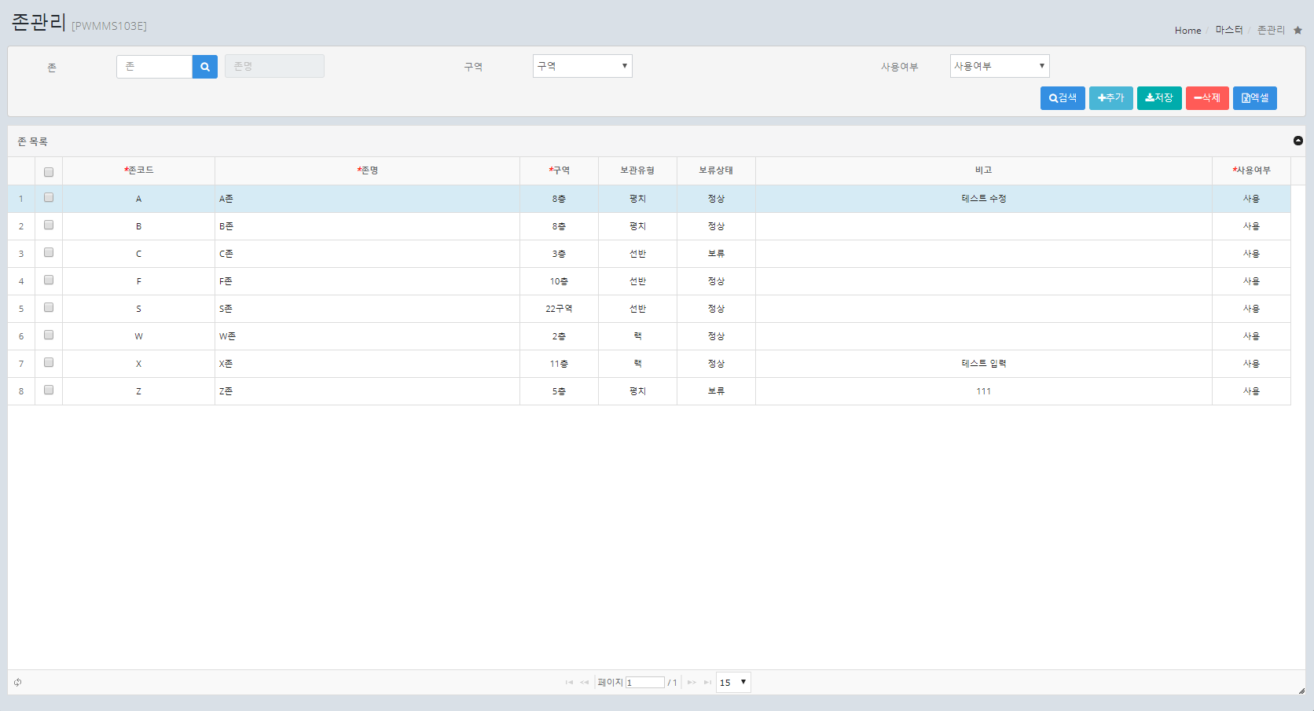
3. 존관리
1) 검색
검색조건을 입력한 후 [검색] 버튼을 클릭한다.
- 검색조건(옵션) : 존, 구역, 사용여부
2) 추가
물류센터의 신규 존정보를 입력할 경우 [추가] 버튼을 클릭하여 새로운 행을 추가한다.
- 입력항목(필수)
항목 | 설명 | 예제
존코드 | 존코드를 부여하여 입력 | 1001
존명 | 존명을 입력 | 본사창고
구역 | 존이 속한 구역을 선택 | 8층
사용여부 | 사용여부를 선택 | 사용
- 입력항목(옵션)
항목 | 설명 | 예제
보관유형 | 존의 대표 보관유형(평치, 랙 등)을 선택 | 평치

Slide 8
보류상태 | 존의 보류상태(정상, 보류)를 선택 | 정상
비고 | 기타 비고사항을 입력
3) 저장
신규 존 정보를 입력 한 후 또는 기존 정보를 수정한 후 [저장] 버튼을 클릭하여 해당 자료를 저장한다.
4) 삭제
검색된 물류센터의 존 정보를 삭제하거나 추가를 한 행을 삭제할 경우 해당 행의 선택을 체크한 후 [삭제] 버튼을 클릭하여 자료를 삭제한다.
5) 엑셀
검색된 존 목록을 엑셀로 다운로드 하기 위하여 [엑셀] 버튼을 클릭합니다.
* 참고)
- 물류센터를 삭제시 해당 물류센터에 구역 정보가 등록되어 있는 경우 오류 메시지를 표시 합니다. 구역정보를 삭제한 후 재시도를 합니다.

Slide 9
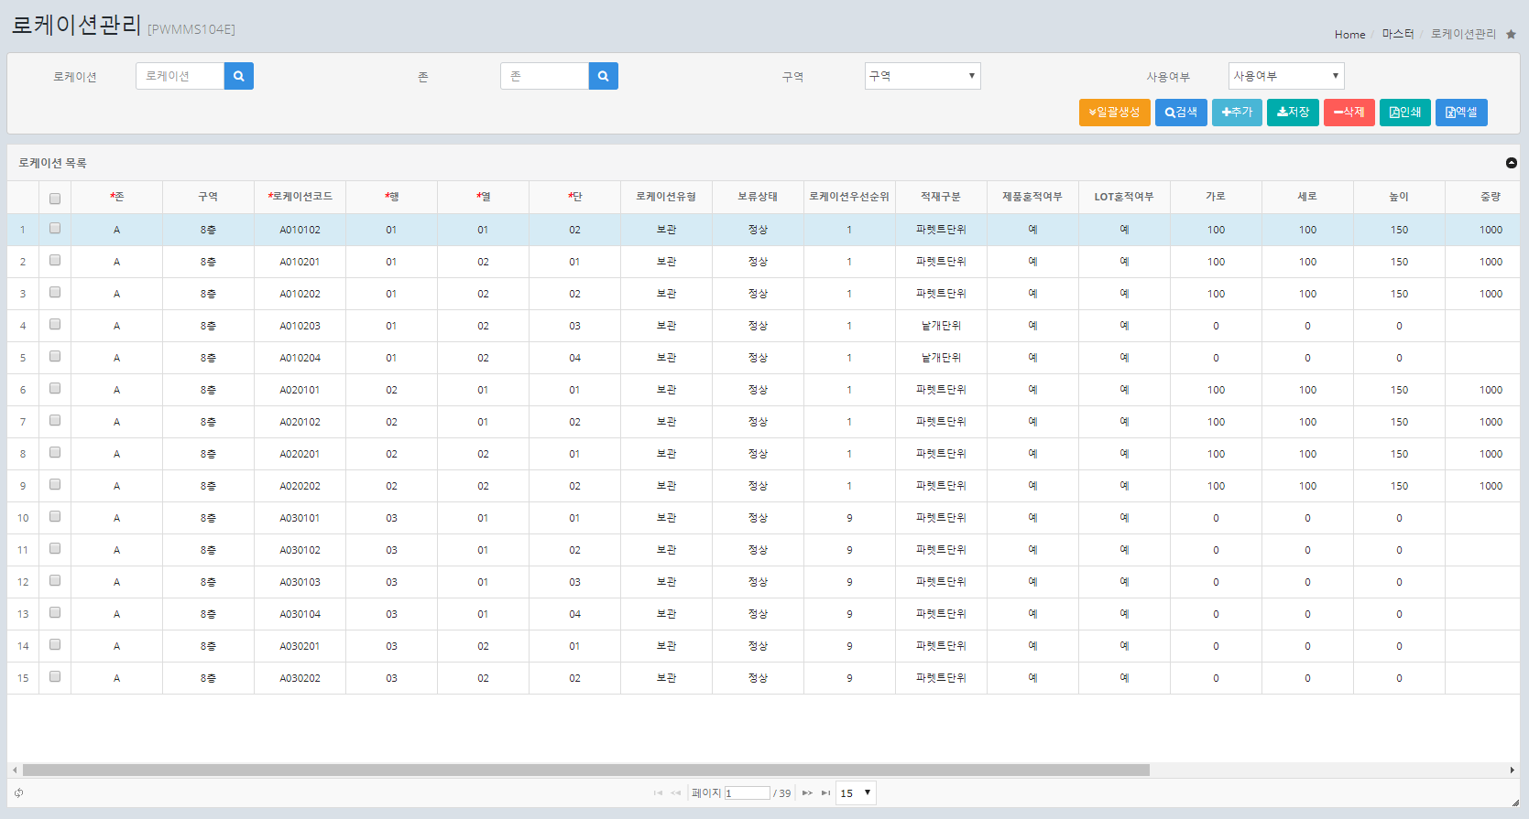
4. 로케이션관리
1) 검색
검색조건을 입력한 후 [검색] 버튼을 클릭한다.
- 검색조건(옵션) : 물류센터, 존, 구역, 사용여부
2) 추가
신규 로케이션 정보를 입력할 경우 [추가] 버튼을 클릭하여 새로운 행을 추가한다.
- 입력항목(필수)
항목 | 설명 | 예제
존 | 로케이션이 속한 존을 선택 | A
행 | 행코드를 부여하여 입력 | 01
열 | 열코드를 부여하여 입력 | 01
단 | 단코드를 부여하여 입력 | 01
로케이션코드 | 존행열단 입력값을 조합하여 표시 | A010101
사용여부 | 사용여부를 선택 | 사용

Slide 10
- 입력항목(옵션)
항목 | 설명 | 예제
로케이션유형 | 로케이션유형(보관, 출고, 불량 등)을 선택 | 보관
보류상태 | 로케이션의 보류상태(정상, 보류)를 선택 | 정상
로케이션우선순위 | 작업동선의 우선순위 값을 입력 | 1
적재구분 | 로케이션의 적재구분(낱개, 박스, 파렛트 등)을 선택 | 파렛트단위
제품혼적여부 | 복수의 제품 혼적에 대한 가능여부(예, 아니오)를 선택 | 아니오
LOT혼적여부 | 다수의 LOT 혼적에 대한 가능여부(예, 아니오)를 선택 | 예
가로 | 로케이션의 가로 값을 입력(m 단위) | 1.3
세로 | 로케이션의 세로 값을 입력(m 단위) | 1.3
높이 | 로케이션의 높이 값을 입력(m 단위) | 2
중량 | 로케이션에 적재 허용 중량 값을 입력(Kg 단위) | 1000
비고 | 기타 비고사항을 입력
- 표시항목
항목 | 설명 | 예제
구역 | 존을 선택 시 해당 존이 속한 구역을 표시 | 8층
체적 | 가로, 세로, 높이 값을 입력하면 체적을 계산하여 표시 | 3.38
3) 저장
신규 로케이션 정보를 입력 한 후 또는 기존 정보를 수정한 후 [저장] 버튼을 클릭하여 해당 자료를 저장한다.
4) 삭제
검색된 로테이션 정보를 삭제하거나 추가를 한 행을 삭제할 경우 해당 행의 선택을 체크한 후 [삭제] 버튼을 클릭하여 자료를 삭제한다.
5) 엑셀
검색된 로케이션 목록을 엑셀로 다운로드 하기 위하여 [엑셀] 버튼을 클릭합니다.
* 참고)
- 로케이션을 삭제시 해당 로케이션에 재고 정보가 등록되어 있는 경우 오류 메시지를 표시 합니다. 재고를 다른 로케이션으로 이동 후 재시도를 합니다.

Slide 11
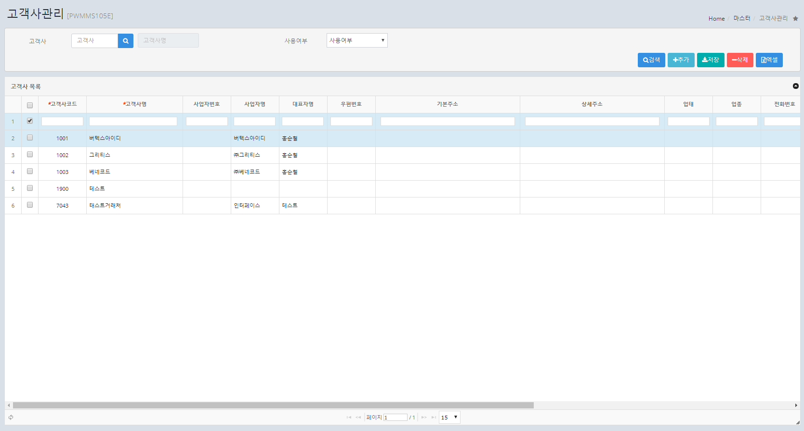
5. 고객사관리
1) 검색
검색조건을 입력한 후 [검색] 버튼을 클릭한다.
- 검색조건(옵션) : 고객사, 사용여부
2) 추가
신규 고객사 정보를 입력할 경우 [추가] 버튼을 클릭하여 새로운 행을 추가한다.
- 입력항목(필수)
항목 | 설명 | 예제
고객사코드 | 고객사코드를 부여하여 입력 | 1001
고객사명 | 고객사명을 입력 | 버텍스아이디
사용여부 | 사용여부를 선택 | 사용
- 입력항목(옵션)
항목 | 설명 | 예제
사업자번호 | 고객사의 사업자등록번호 입력 | 1234-12-12345
사업자명 | 사업자등록증 상의 사업자명을 입력 | 주식회사 버텍스아이디

Slide 12
대표자명 | 사업자등록증 상의 대표자명을 입력 | 홍길동
우편번호 | 기본주소에 대한 우편번호 입력 | 05835
기본주소 | 지번 또는 도로명 주소의 우편번호에 해당하는 주소 | 서울송파구
상세주소 | 지번 또는 도로명 주소의 상세주소 입력 | C동 710호
업태 | 사업자등록증 상의 업태를 입력 (Text) | 도소매, 서비스
업종 | 사업자등록증 상의 업종를 입력 (Text) | 주변기기
전화번호 | 대표 연락처 전화번호 입력 | 02-123-1234
팩스번호 | 대표 팩스번호 입력 | 02-123-1235
담당자명 | 고객사 연락 담당자명을 입력
담당자전화번호 | 고객사 담당자의 연락 전화번호를 입력
담당자이메일 | 고객사 담당자의 이메일을 입력
비고 | 기타 비고사항을 입력
3) 저장
신규 고객사 정보를 입력 한 후 또는 기존 정보를 수정한 후 [저장] 버튼을 클릭하여 해당 자료를 저장한다.
4) 삭제
검색된 고객사 정보를 삭제하거나 추가를 한 행을 삭제할 경우 해당 행의 선택을 체크한 후 [삭제] 버튼을 클릭하여 자료를 삭제한다.
5) 엑셀
검색된 고객사 목록을 엑셀로 다운로드 하기 위하여 [엑셀] 버튼을 클릭합니다.

Slide 13
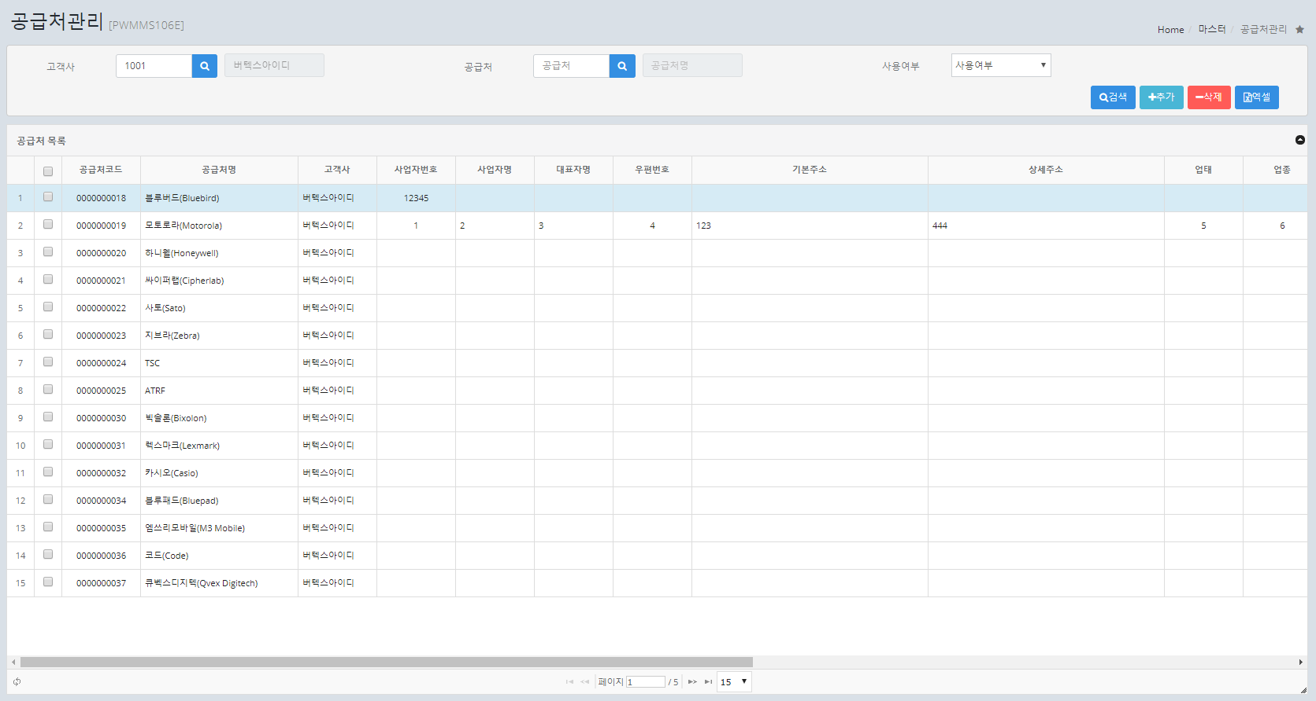
6. 공급처관리
1) 검색
검색조건을 입력한 후 [검색] 버튼을 클릭한다.
- 검색조건(옵션) : 고객사, 공급처, 사용여부
2) 삭제
검색된 공급처 정보를 삭제하거나 추가를 한 행을 삭제할 경우 해당 행의 선택을 체크한 후 [삭제] 버튼을 클릭하여 자료를 삭제한다.
3) 엑셀
검색된 공급처 목록을 엑셀로 다운로드 하기 위하여 [엑셀] 버튼을 클릭합니다.
4) 추가
신규 공급처 정보를 입력할 경우 [추가] 버튼을 클릭하여 등록 팝업창을 오픈한다.
* 공급처등록 팝업 참조
* 기존 공급처 정보를 수정할 경우에는 해당 행을 더블 클릭하여 팝업창에서 수정

Slide 14
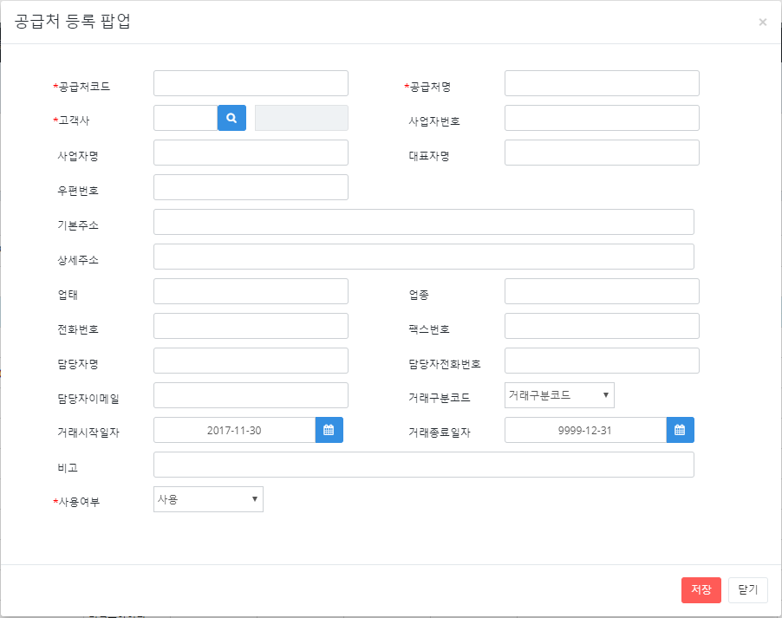
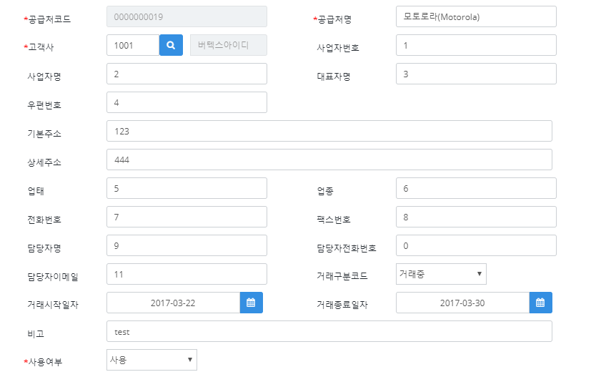
- 공급처등록 팝업
1) 저장
신규 고객사 정보를 입력 한 후 또는 기존 정보를 수정한 후 [저장] 버튼을 클릭하여 해당 자료를 저장한다.
- 입력항목(필수)
항목 | 설명 | 예제
공급처코드 | 공급처코드를 부여하여 입력 | 0000000019
공급처명 | 공급처명을 입력 | 모토로라
고객사 | 해당 공급처의 고객사를 팝업 창에서 선택 | 1001-버텍스
사용여부 | 사용여부를 선택 | 사용
- 입력항목(옵션)
항목 | 설명 | 예제
사업자번호 | 공급처의 사업자등록번호 입력 | 1234-12-12345
사업자명 | 사업자등록증 상의 사업자명을 입력 | (주) 모토로라
대표자명 | 사업자등록증 상의 대표자명을 입력 | 홍길동
우편번호 | 기본주소에 대한 우편번호 입력 | 05835
기본주소 | 지번 또는 도로명 주소의 우편번호에 해당하는 주소 | 서울송파구

Slide 15
상세주소 | 지번 또는 도로명 주소의 상세주소 입력 | C동 710호
업태 | 사업자등록증 상의 업태를 입력 (Text) | 도소매, 서비스
업종 | 사업자등록증 상의 업종를 입력 (Text) | 주변기기
전화번호 | 대표 연락처 전화번호 입력 | 02-123-1234
팩스번호 | 대표 팩스번호 입력 | 02-123-1235
담당자명 | 공급처 연락 담당자명을 입력
담당자전화번호 | 공급처 담당자의 연락 전화번호를 입력
담당자이메일 | 공급처 담당자의 이메일을 입력
거래구분 | 공급처의 거래구분(거래중, 거래종료)를 선택
거래시작일자 | 거래시작 일자 입력
거래종료일자 | 거래종료 일자 입력
비고 | 기타 비고사항을 입력

Slide 16
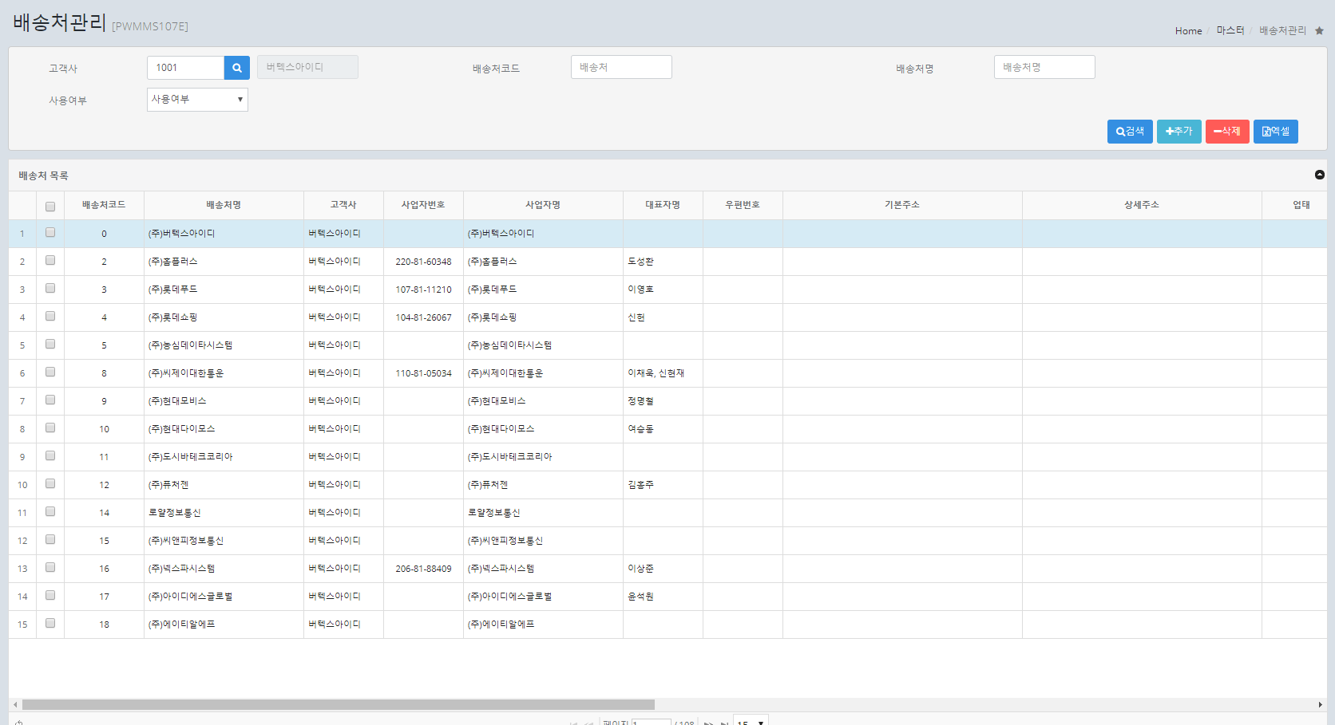
7. 배송처관리
1) 검색
검색조건을 입력한 후 [검색] 버튼을 클릭한다.
- 검색조건(옵션) : 고객사, 배송처, 사용여부
2) 삭제
검색된 배송처 정보를 삭제하거나 추가를 한 행을 삭제할 경우 해당 행의 선택을 체크한 후 [삭제] 버튼을 클릭하여 자료를 삭제한다.
3) 엑셀
검색된 배송처 목록을 엑셀로 다운로드 하기 위하여 [엑셀] 버튼을 클릭합니다.
4) 추가
신규 배송처 정보를 입력할 경우 [추가] 버튼을 클릭하여 등록 팝업창을 오픈한다.
* 배송처등록 팝업 참조
* 기존 배송처 정보를 수정할 경우에는 해당 행을 더블 클릭하여 팝업창에서 수정

Slide 17
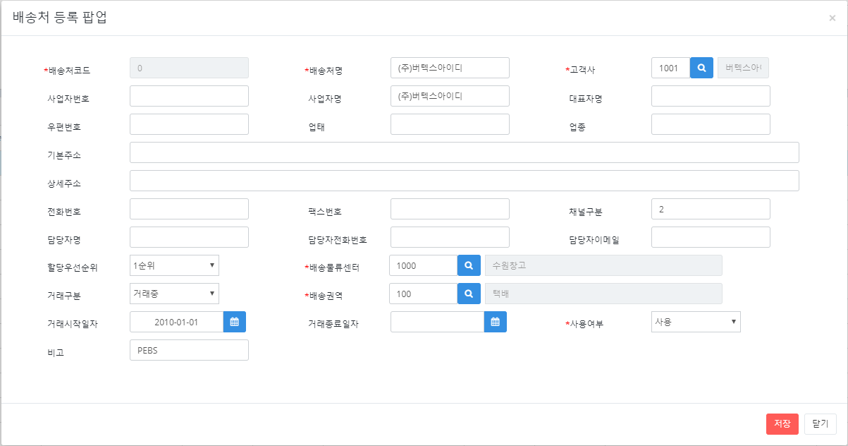
- 배송처등록 팝업
1) 저장
신규 배송처 정보를 입력 한 후 또는 기존 정보를 수정한 후 [저장] 버튼을 클릭하여 해당 자료를 저장한다.
- 입력항목(필수)
항목 | 설명 | 예제
배송처코드 | 배송처코드를 부여하여 입력 | 0
배송처명 | 배송처명을 입력 | 버텍스아이디
고객사 | 해당 배송처의 고객사를 팝업 창에서 선택 | 1001-버텍스
배송물류센터 | 해당 배송처에 대한 배송관할 물류센터를 선택 | 1000-수원창고
배송권역 | 배송물류센터 내의 배송권역을 선택 | 100-택배
사용여부 | 사용여부를 선택 | 사용
- 입력항목(옵션)
항목 | 설명 | 예제
사업자번호 | 공급처의 사업자등록번호 입력 | 1234-12-12345
사업자명 | 사업자등록증 상의 사업자명을 입력 | (주) 모토로라
대표자명 | 사업자등록증 상의 대표자명을 입력 | 홍길동

Slide 18
우편번호 | 기본주소에 대한 우편번호 입력 | 05835
기본주소 | 지번 또는 도로명 주소의 우편번호에 해당하는 주소 | 서울송파구
상세주소 | 지번 또는 도로명 주소의 상세주소 입력 | C동 710호
업태 | 사업자등록증 상의 업태를 입력 (Text) | 도소매, 서비스
업종 | 사업자등록증 상의 업종를 입력 (Text) | 주변기기
전화번호 | 대표 연락처 전화번호 입력 | 02-123-1234
팩스번호 | 대표 팩스번호 입력 | 02-123-1235
담당자명 | 공급처 연락 담당자명을 입력
담당자전화번호 | 공급처 담당자의 연락 전화번호를 입력
담당자이메일 | 공급처 담당자의 이메일을 입력
할당우선순위 | 출고승인의 가용재고 부족시 할당우선순위 그룹을 선택 | 1순위
거래구분 | 공급처의 거래구분(거래중, 거래종료)를 선택 | 거래중
거래시작일자 | 거래시작 일자 입력
거래종료일자 | 거래종료 일자 입력
비고 | 기타 비고사항을 입력

Slide 19
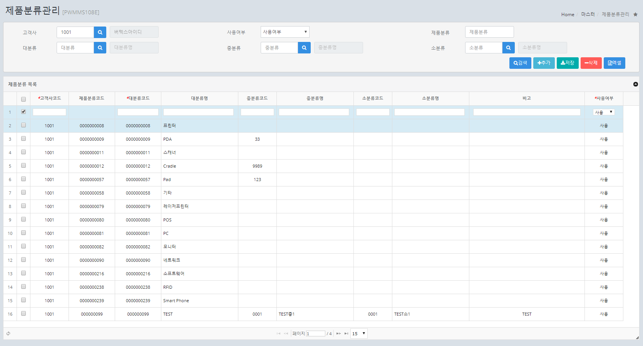
8. 제품분류관리
1) 검색
검색조건을 입력한 후 [검색] 버튼을 클릭한다.
- 검색조건(옵션) : 고객사, 사용여부, 제품분류코드, 대분류, 중분류, 소분류
2) 추가
신규 제품분류 정보를 입력할 경우 [추가] 버튼을 클릭하여 새로운 행을 추가한다.
- 입력항목(필수)
항목 | 설명 | 예제
고객사코드 | 고객사코드를 입력 | 1001
대분류코드 | 대분류코드를 부여하여 입력(대/중/소분류 등록 시) | 1
중분류코드 | 중분류코드를 부여하여 입력(중/소분류 등록 시) | 11
소분류코드 | 소분류코드를 부여하여 입력 | 111
사용여부 | 사용여부를 선택 | 사용

Slide 20
- 입력항목(옵션)
항목 | 설명 | 예제
대분류명 | 대분류명을 입력 | PDA
중분류명 | 중분류명을 입력 | 산업용
소분류명 | 소분규명을 입력 | Adroide
비고 | 기타 비고사항을 입력
3) 저장
신규 제품분류 정보를 입력 한 후 또는 기존 정보를 수정한 후 [저장] 버튼을 클릭하여 해당 자료를 저장한다.
* 제품분류코드는 대분류코드 + 중분류코드 + 소분류코드 하여 자동 편집하여 저장
4) 삭제
검색된 제품분류 정보를 삭제하거나 추가를 한 행을 삭제할 경우 해당 행의 선택을 체크한 후 [삭제] 버튼을 클릭하여 자료를 삭제한다.
5) 엑셀
검색된 제품분류 목록을 엑셀로 다운로드 하기 위하여 [엑셀] 버튼을 클릭합니다.

Slide 21
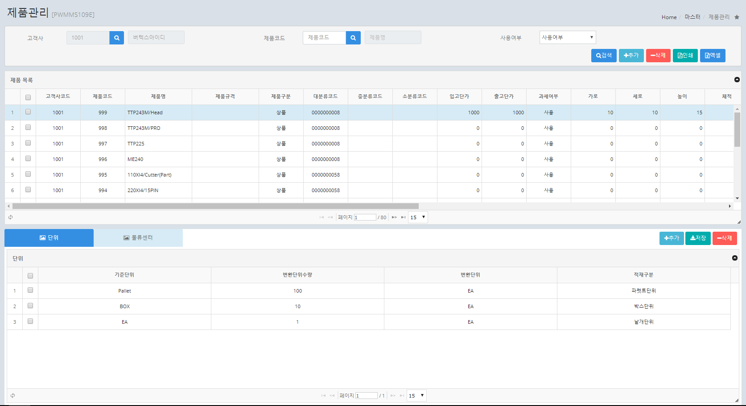
9. 제품관리
1) 검색
검색조건을 입력한 후 [검색] 버튼을 클릭한다.
- 검색조건(옵션) : 고객사, 제품, 사용여부
2) 삭제
검색된 제품 정보를 삭제하거나 추가를 한 행을 삭제할 경우 해당 행의 선택을 체크한 후 [삭제] 버튼을 클릭하여 자료를 삭제한다.
3) 엑셀
검색된 제품 목록을 엑셀로 다운로드 하기 위하여 [엑셀] 버튼을 클릭합니다.
4) 추가
신규 제품 정보를 입력할 경우 [추가] 버튼을 클릭하여 등록 팝업창을 오픈한다.
* 제품등록 팝업 참조
* 기존 제품 정보를 수정할 경우에는 해당 행을 더블 클릭하여 팝업창에서 수정

Slide 22
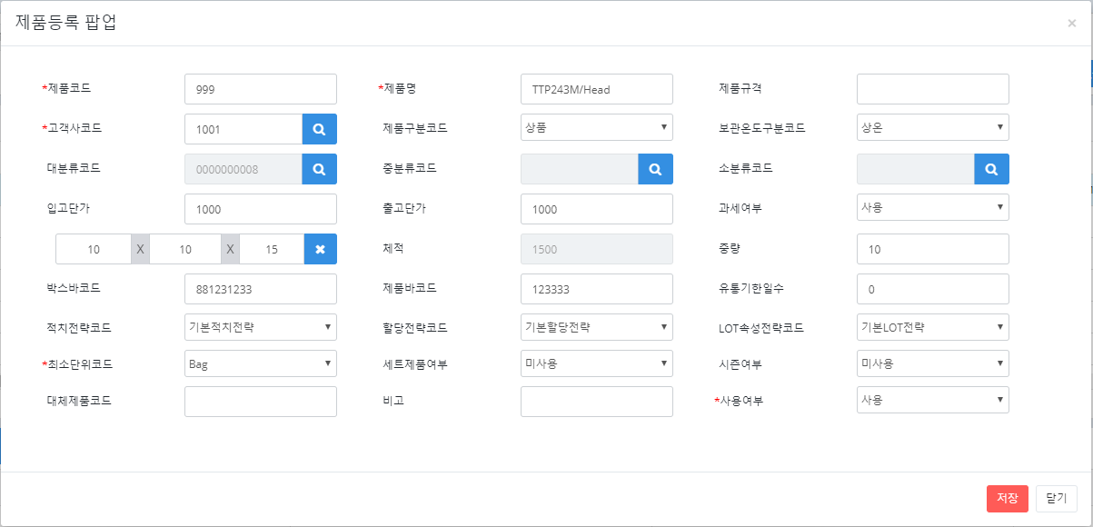
- 제품등록 팝업
1) 저장
신규 제품 정보를 입력 한 후 또는 기존 정보를 수정한 후 [저장] 버튼을 클릭하여 해당 자료를 저장한다.
- 입력항목(필수)
항목 | 설명 | 예제
제품코드 | 제품코드를 부여하여 입력 | 999
제품명 | 제품명을 입력 | TTP243M/Head
고객사 | 해당 제품의 고객사를 팝업 창에서 선택 | 1001-버텍스
최소단위코드 | 해당 제품에 대한 최소 보관/입수 단위(Ea 등)를 선택 | Bag
사용여부 | 사용여부를 선택 | 사용
- 입력항목(옵션)
항목 | 설명 | 예제
제품규격 | 제품의 규격을 입력 | 104 mm
제품구분 | 제품구분(상품,제품 등)을 선택 | 상품
보관온도구분 | 제품의 보관온도구분(상온,냉장,냉동 등)을 선택 | 상온
대분류 | 제품의 대분류를 선택 | 프린터
중분류 | 제품의 중분류를 선택 | 데스탑용

Slide 23
소분류 | 제품의 소분류를 선택 | USB용
입고단가 | 대표 입고단가 입력 | 1000
출고단가 | 대표 출고단가 입력 | 1000
과세여부 | 과세여부(예/아니오)를 선택 | 예
가로 | 제품의 가로 길이를 입력 | 10
세로 | 제품의 세로 길이를 입력 | 10
높이 | 제품의 높이 길이를 입력 | 10
중량 | 제품의 중량 값을 입력 | 10
박스바코드 | 물류용 박스바코드를 입력 | 18801231233
제품바코드 | 제품의 낱개바코드를 입력 | 8801231233
유통기할일수 | 유통기한일수 값을 입력 | 30
적치전략 | 해당 제품의 적치전략을 선택 | 기본적치전략
할당전략 | 해당 제품의 할당전략을 선택 | 기본할당전략
LOT속성전략 | 해당 제품의 LOT 속성전략을 선택 | 기본LOT전략
세트제품여부 | 세트제품여부(예/아니오)를 선택 | 아니오
시즌여부 | 계절적인 제품여부(예/아니오)를 선택 | 아니오
대체제품코드 | 동일 제품의 복수코드 존재 시 대체 제품코드 선택
비고 | 기타 비고사항을 입력
- 표시항목
항목 | 설명 | 예제
체적 | 가로,세로,높이에 의한 자동계산으로 표시 | 1500

Slide 24
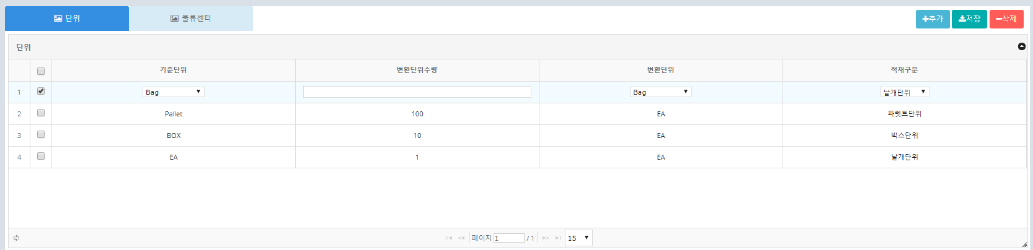
- 단위 탭
1) 추가
새로운 제품의 입수단위 정보를 입력할 경우 [추가] 버튼을 클릭하여 새로운 행을 추가한다.
- 입력항목(필수)
항목 | 설명 | 예제
기준단위 | 입수에 해당하는 단위를 선택 | Pallet
변환수량 | 기준단위에 해당하는 변환단위 수량 입력 | 100
변환단위 | 변환수량에 해당하는 단위로 제품의 최소단위를 선택 | EA
적재구분 | 파렛트, 박스, 낱개 중에서 선택(중복이 없도록 입력) | 파렛트
2) 저장
신규 입수단위 정보를 입력 한 후 또는 기존 정보를 수정한 후 [저장] 버튼을 클릭하여 해당 자료를 저장한다.
3) 삭제
입수단위 정보를 삭제하거나 추가를 한 행을 삭제할 경우 해당 행의 선택을 체크한 후 [삭제] 버튼을 클릭하여 자료를 삭제한다.

Slide 25
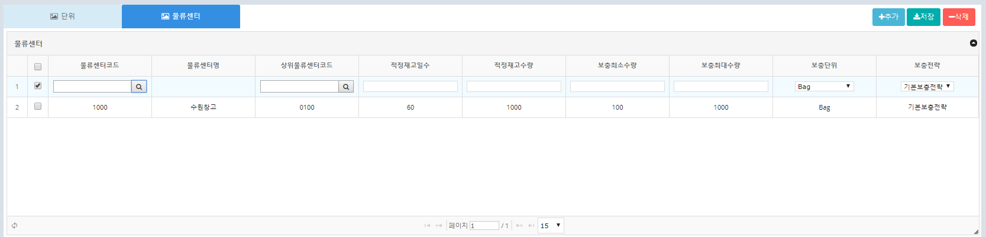
- 물류센터 탭
1) 추가
해당 제품에 대한 신규 물류센터의 적정재고 정보 및 고정출고 로케이션의 보충전략 정보를 입력할 경우 [추가] 버튼을 클릭하여 새로운 행을 추가한다.
- 입력항목(필수)
항목 | 설명 | 예제
물류센터코드 | 물류센터 팝업에서 해당 물류센터 선택 | 1000
상위물류센터 | 이고를 의뢰할 물류센터코드를 팝업에서 선택 | 1100
적정재고일수 | 적정재고 자동 산출시 리드타임 일수 입력 | 2
적정재고수량 | 적정재고일수에 해당하는 적정수량 입력(최소단위 수량, 부정기부정량 발주방식에 의한 자동 계산) | 10000
보충최소수량 | 고정 출고 로케이션의 보충 시점 최소 재고수량 | 10
보충최대수량 | 고정 출고 로케이션의 보충 시 최대 보충수량 | 150
보충단위 | 고정 출고 로케이션의 보충수량에 대한 단위 | BOX
보충전략 | 고정 출고 로케이션의 보충 전략 선택 | 기본보충전략
2) 저장
신규 물류센터의 재고관리 정보를 입력 한 후 또는 기존 정보를 수정한 후 [저장] 버튼을 클릭하여 해당 자료를 저장한다.
3) 삭제
물류센터별 재고관리 정보를 삭제하거나 추가를 한 행을 삭제할 경우 해당 행의 선택을 체크한 후 [삭제] 버튼을 클릭하여 자료를 삭제한다.

Slide 26
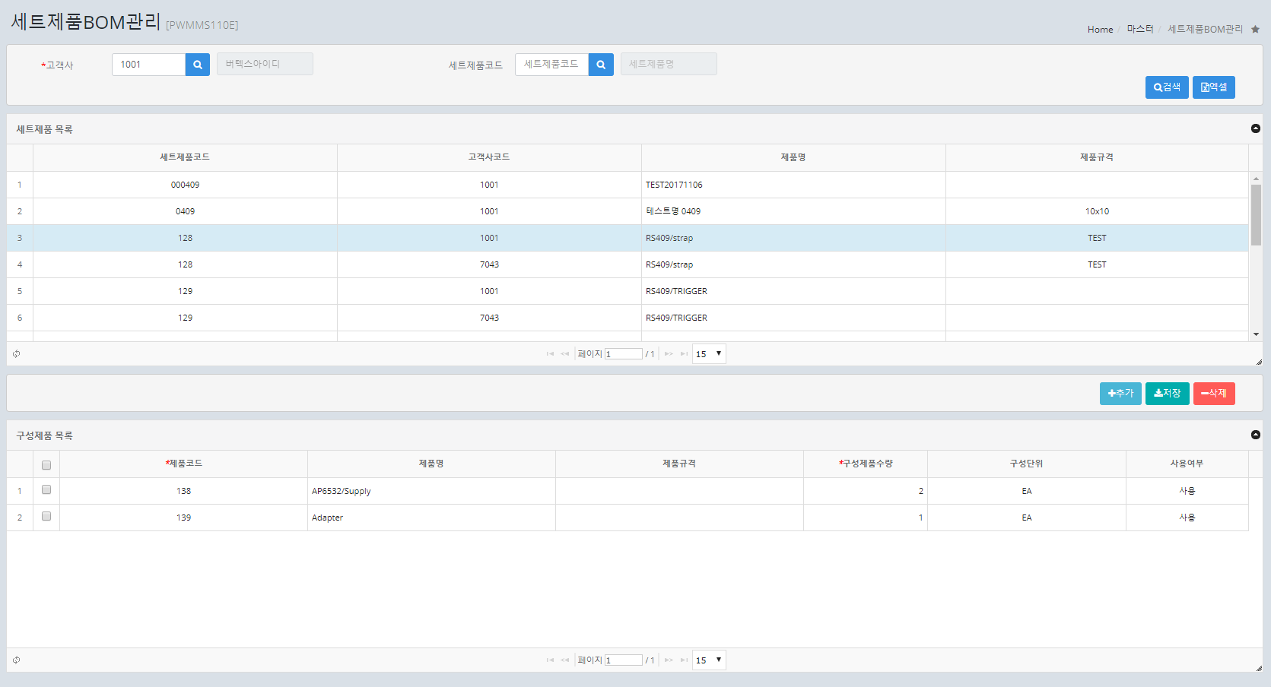
10. 세트제품BOM관리
1) 검색
검색조건을 입력한 후 [검색] 버튼을 클릭한다.
- 검색조건 : (필수) 고객사, (옵션) 세트제품
2) 추가
선택된 세트제품에 대한 신규 구성제품을 입력할 경우 [추가] 버튼을 클릭하여 새로운 행을 추가한다.
- 입력항목(필수)
항목 | 설명 | 예제
제품코드 | 구성제품코드를 입력 | 138
구성품수량 | 세트제품에 대한 구성제품의 수량을 입력 | 2
구성단위 | 구성제품 수량에 대한 단위를 선택 | EA
사용여부 | 사용여부를 선택 | 사용

Slide 27
- 표시항목
항목 | 설명 | 예제
제품명 | 구성제품코드에 해당하는 제품명을 표시 | AP6532/Supply
제품규격 | 구성제품코드에 해당하는 제품규격을 표시
3) 저장
구성제품 정보를 입력 한 후 또는 기존 정보를 수정한 후 [저장] 버튼을 클릭하여 해당 자료를 저장한다.
4) 삭제
구성 제품 정보를 삭제하거나 추가를 한 행을 삭제할 경우 해당 행의 선택을 체크한 후 [삭제] 버튼을 클릭하여 자료를 삭제한다.
5) 엑셀
검색된 제품분류 목록을 엑셀로 다운로드 하기 위하여 [엑셀] 버튼을 클릭합니다.

Slide 28
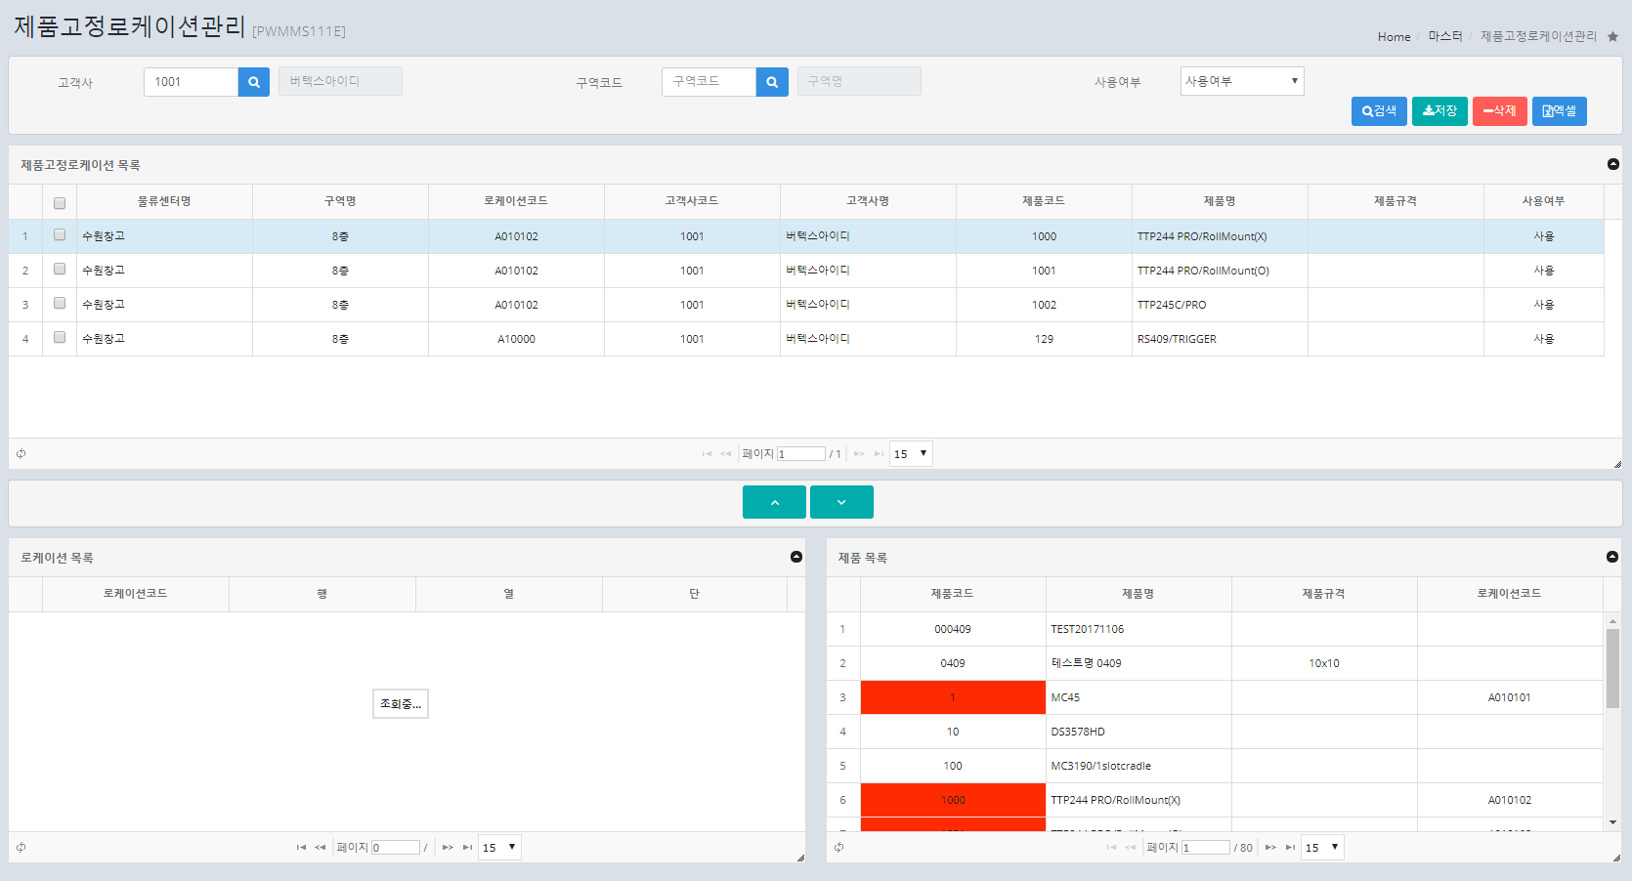



11. 제품고정로케이션관리
1) 검색
검색조건을 입력한 후 [검색] 버튼을 클릭한다.
- 검색조건(옵션) : 고객사, 구역, 사용여부
2) 추가 & 제거
로케이션 목록과 제품 목록에서 매핑할 자료를 선택한 후 버튼을 클릭하여 제품고정로케이션 목록으로 추가한다. 반대로 제품고정로케이션을 선택하여
버튼을 클릭하여 제거한다.
3) 저장
추가한 제품고정로케이션을 저장할 경우 [저장] 버튼을 클릭하여 해당 자료를 저장한다.
4) 삭제
검색된 제품고정로케이션 정보를 삭제할 경우 해당 행의 선택을 체크한 후 [삭제] 버튼을 클릭하여 자료를 삭제한다.

Slide 29
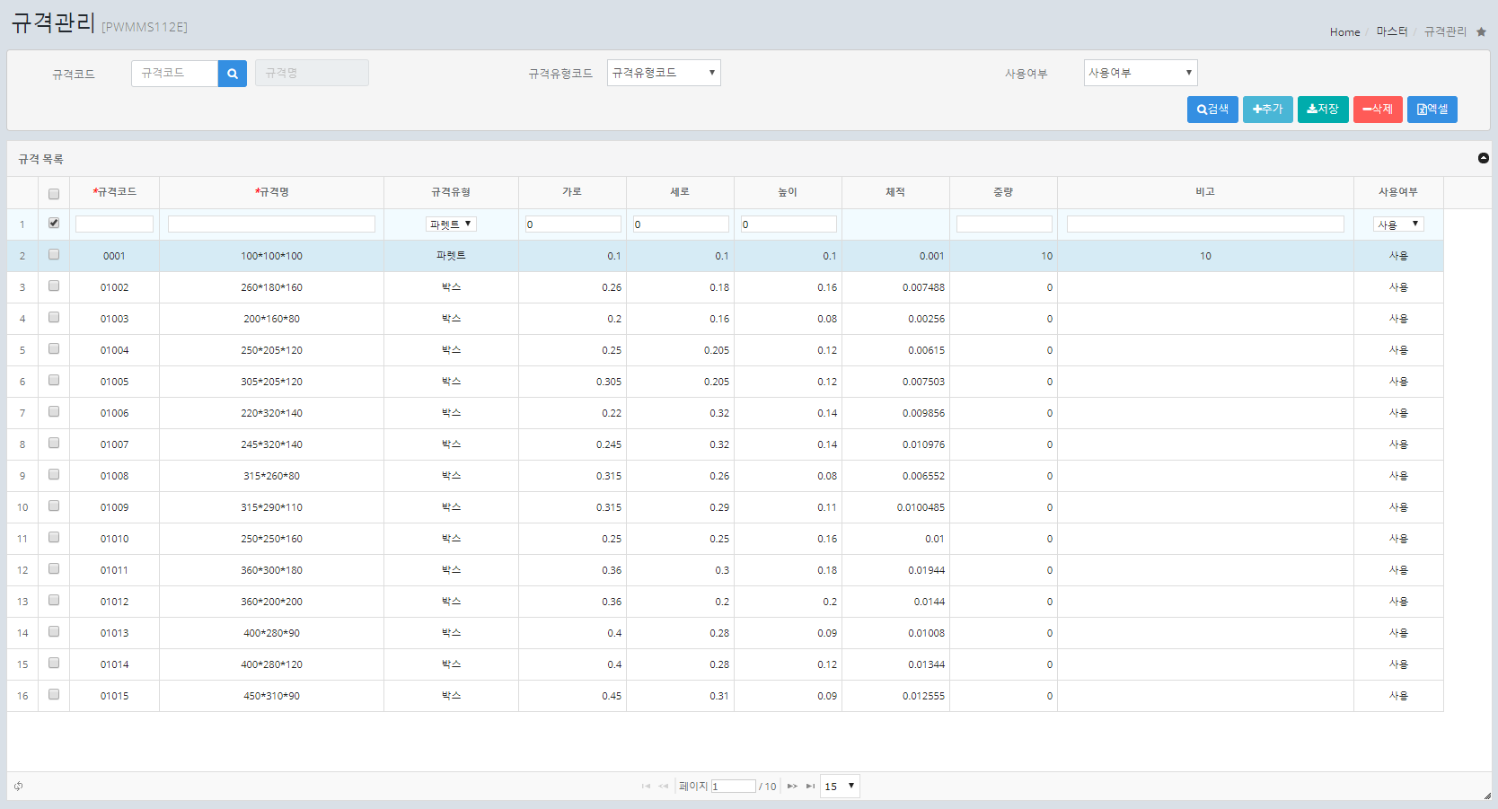
12. 규격관리
1) 검색
검색조건을 입력한 후 [검색] 버튼을 클릭한다.
- 검색조건 (옵션) : 규격코드, 규격유형, 사용여부
2) 추가
신규 규격 정보를 입력할 경우 [추가] 버튼을 클릭하여 새로운 행을 추가한다.
- 입력항목(필수)
항목 | 설명 | 예제
규격코드 | 규격코드를 부여하여 입력 | 0001
규격명 | 규격명을 입력 | 100*100*100
규격유형 | 규격유형을 선택(파렛트, 박스) | 파렛트
사용여부 | 사용여부를 선택 | 사용
- 입력항목(옵션)
항목 | 설명 | 예제
가로 | 규격의 가로 길이 값을 입력(단위:m) | 0.1

Slide 30
세로 | 규격의 세로 길이 값을 입력(단위:m) | 0.1
높이 | 규격의 높이 길이 값을 입력(단위:m) | 0.1
중량 | 규격의 중량 걊을 입력(단위:Kg) | 10
비고 | 기타 비고사항을 입력
- 표시항목
항목 | 설명 | 예제
체적 | 가로 * 세로 * 높이를 계산하여 표시 | 0.001
3) 저장
신규 규격 정보를 입력 한 후 또는 기존 정보를 수정한 후 [저장] 버튼을 클릭하여 해당 자료를 저장한다.
4) 삭제
검색된 규격 정보를 삭제하거나 추가를 한 행을 삭제할 경우 해당 행의 선택을 체크한 후 [삭제] 버튼을 클릭하여 자료를 삭제한다.
5) 엑셀
검색된 규격 목록을 엑셀로 다운로드 하기 위하여 [엑셀] 버튼을 클릭합니다.
* 참고)
- 규격 정보는 파렛트ID와 박스ID에 사용된다.

Slide 31
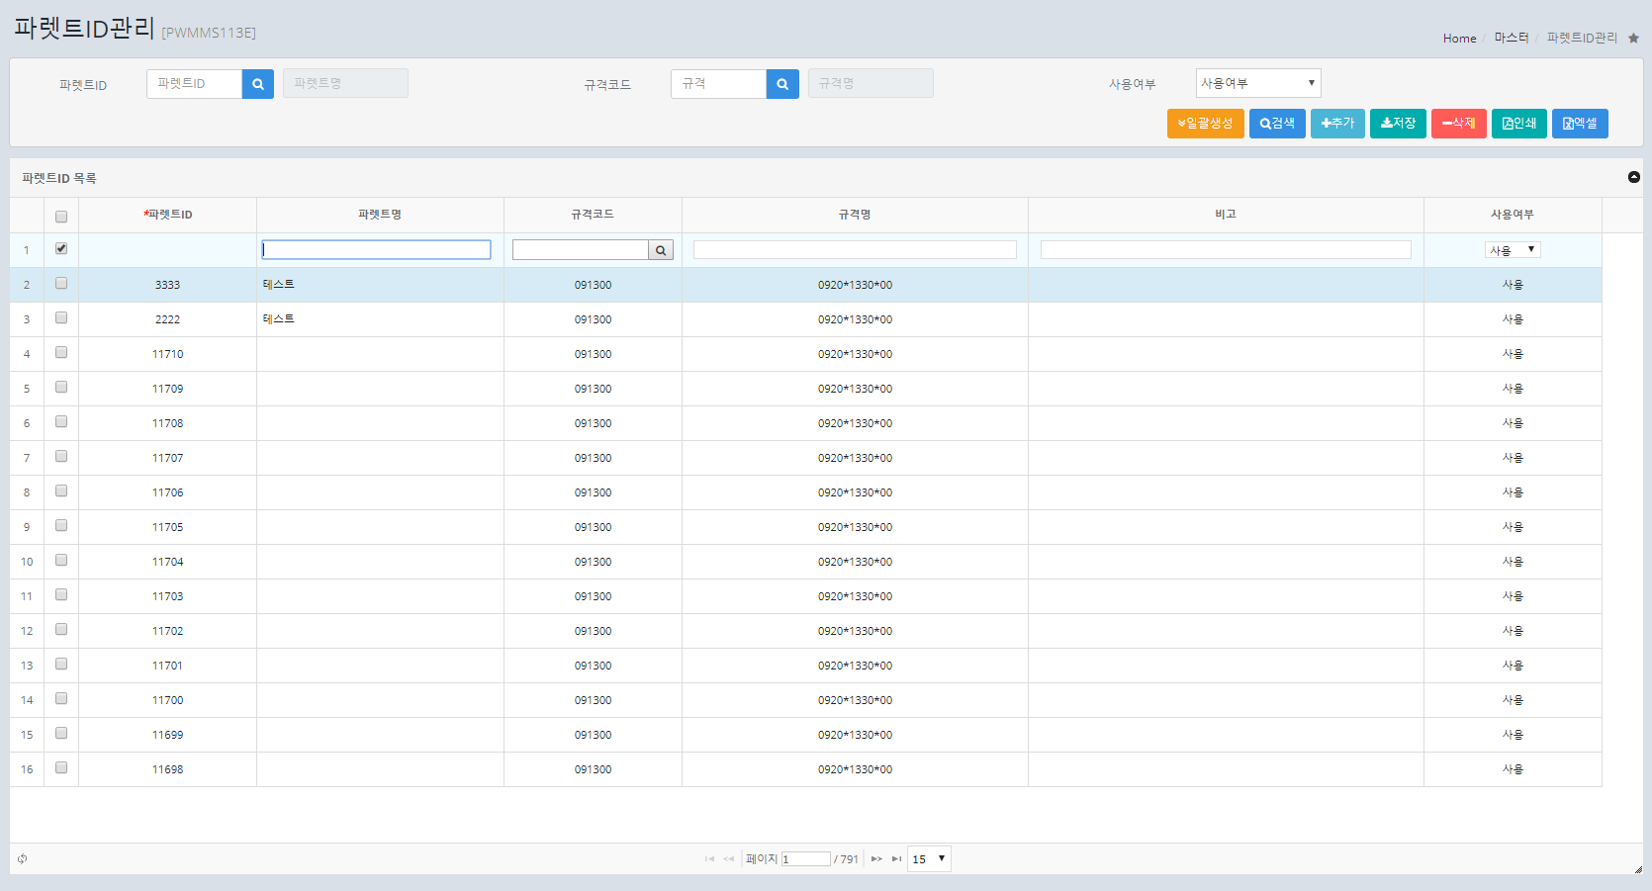
13. 파렛트ID관리
1) 검색
검색조건을 입력한 후 [검색] 버튼을 클릭한다.
- 검색조건 (옵션) : 파렛트ID, 규격, 사용여부
2) 추가
신규 파렛트ID 정보를 입력할 경우 [추가] 버튼을 클릭하여 새로운 행을 추가한다.
- 입력항목(필수)
항목 | 설명 | 예제
파렛트ID | 파렛트ID를 부여하여 입력 | 0001
사용여부 | 사용여부를 선택 | 사용
- 입력항목(옵션)
항목 | 설명 | 예제
파렛트명 | 파렛트명을 입력 | 테스트
규격코드 | 규격코드를 선택 | 091300
비고 | 기타 비고사항을 입력

Slide 32
- 표시항목
항목 | 설명 | 예제
규격명 | 규격코드에 해당하는 규격명을 표시 | 100*100*100
3) 저장
신규 파렛트ID 정보를 입력 한 후 또는 기존 정보를 수정한 후 [저장] 버튼을 클릭하여 해당 자료를 저장한다.
4) 삭제
검색된 파렛트ID 정보를 삭제하거나 추가를 한 행을 삭제할 경우 해당 행의 선택을 체크한 후 [삭제] 버튼을 클릭하여 자료를 삭제한다.
5) 엑셀
검색된 파렛트ID 목록을 엑셀로 다운로드 하기 위하여 [엑셀] 버튼을 클릭합니다.
6) 일괄생성
파렛트ID를 자동 채번하여 일괄적으로 생성할 경우 [일괄생성] 버튼을 클릭합니다.

Slide 33
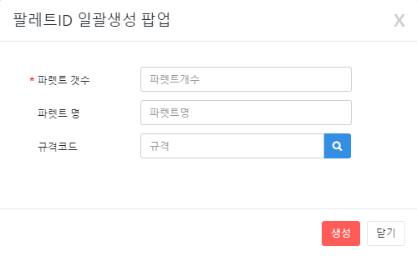
- 파렛트ID 일괄생성 팝업
1) 생성
일괄생성 파렛트ID 정보와 생성 개수를 입력한 후 [생성] 버튼을 클릭하면 자동으로 파렛트ID를 부여하여 저장 됩니다.
- 입력항목(필수)
항목 | 설명 | 예제
파렛트 개수 | 생성할 파렛트 개수를 입력 | 50
- 입력항목(옵션)
항목 | 설명 | 예제
파렛트명 | 파렛트명을 입력 | 테스트
규격코드 | 규격코드를 선택 | 091300

Slide 34
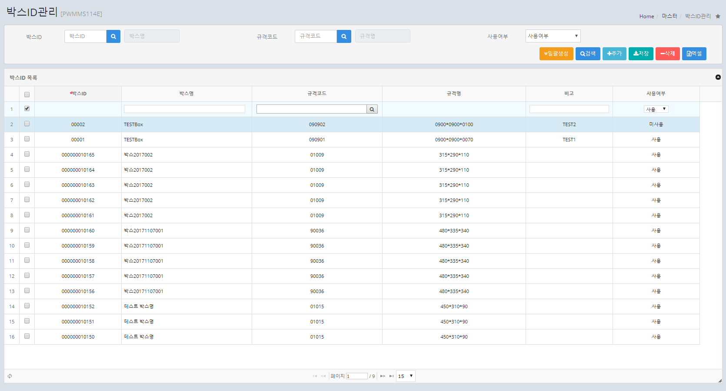
14. 박스ID관리
1) 검색
검색조건을 입력한 후 [검색] 버튼을 클릭한다.
- 검색조건 (옵션) : 박스ID, 규격, 사용여부
2) 추가
신규 파렛트ID 정보를 입력할 경우 [추가] 버튼을 클릭하여 새로운 행을 추가한다.
- 입력항목(필수)
항목 | 설명 | 예제
박스ID | 박스ID를 부여하여 입력 | 0001
사용여부 | 사용여부를 선택 | 사용
- 입력항목(옵션)
항목 | 설명 | 예제
박스명 | 박스명을 입력 | TESTBox
규격코드 | 규격코드를 선택 | 090902
비고 | 기타 비고사항을 입력

Slide 35
- 표시항목
항목 | 설명 | 예제
규격명 | 규격코드에 해당하는 규격명을 표시 | 0900*0900*0100
3) 저장
신규 박스ID 정보를 입력 한 후 또는 기존 정보를 수정한 후 [저장] 버튼을 클릭하여 해당 자료를 저장한다.
4) 삭제
검색된 박스ID 정보를 삭제하거나 추가를 한 행을 삭제할 경우 해당 행의 선택을 체크한 후 [삭제] 버튼을 클릭하여 자료를 삭제한다.
5) 엑셀
검색된 박스ID 목록을 엑셀로 다운로드 하기 위하여 [엑셀] 버튼을 클릭합니다.
6) 일괄생성
박스 ID를 자동 채번하여 일괄적으로 생성할 경우 [일괄생성] 버튼을 클릭합니다.

Slide 36
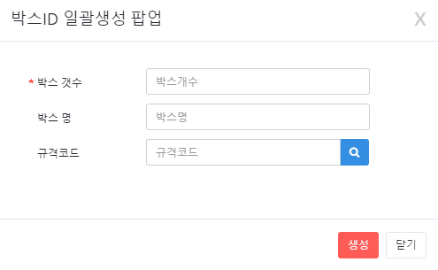
- 박스ID 일괄생성 팝업
1) 생성
일괄생성 박스ID 정보와 생성 개수를 입력한 후 [생성] 버튼을 클릭하면 자동으로 박스ID를 부여하여 저장 됩니다.
- 입력항목(필수)
항목 | 설명 | 예제
박스 개수 | 생성할 박스 개수를 입력 | 1000
- 입력항목(옵션)
항목 | 설명 | 예제
박스명 | 박스명을 입력 | 테스트박스
규격코드 | 규격코드를 선택 | 090902

Slide 37
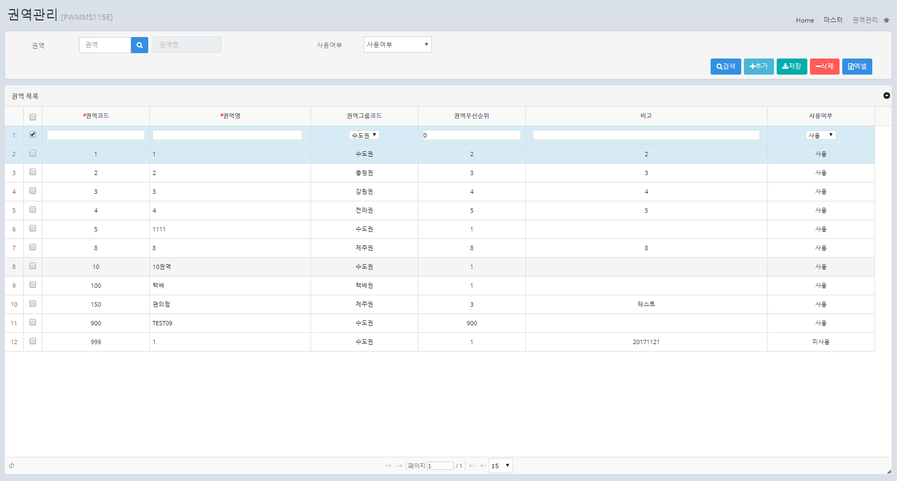
15. 권역관리
1) 검색
검색조건을 입력한 후 [검색] 버튼을 클릭한다.
- 검색조건 (옵션) : 권역, 사용여부
2) 추가
신규 파렛트ID 정보를 입력할 경우 [추가] 버튼을 클릭하여 새로운 행을 추가한다.
- 입력항목(필수)
항목 | 설명 | 예제
권역코드 | 권역코드를 부여하여 입력 | 1
권역명 | 퀀역명을 입력 | 강남권
사용여부 | 사용여부를 선택 | 사용
- 입력항목(옵션)
항목 | 설명 | 예제
권역그룹 | 권역의 상위 그룹코드를 선택 | 수도권
권역우선순위 | 권역의 순위 값을 입력 | 2

Slide 38
비고 | 기타 비고사항을 입력
3) 저장
신규 권역 정보를 입력 한 후 또는 기존 정보를 수정한 후 [저장] 버튼을 클릭하여 해당 자료를 저장한다.
4) 삭제
검색된 권역 정보를 삭제하거나 추가를 한 행을 삭제할 경우 해당 행의 선택을 체크한 후 [삭제] 버튼을 클릭하여 자료를 삭제한다.
5) 엑셀
검색된 권역 목록을 엑셀로 다운로드 하기 위하여 [엑셀] 버튼을 클릭합니다.

